Slide 1
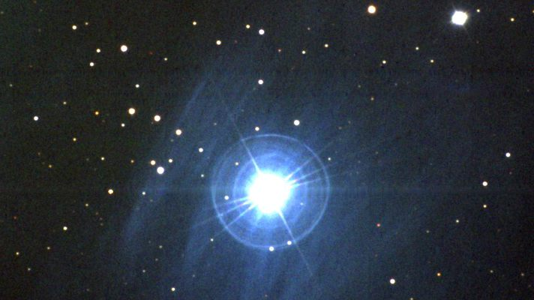
ЗІрки

Slide 2
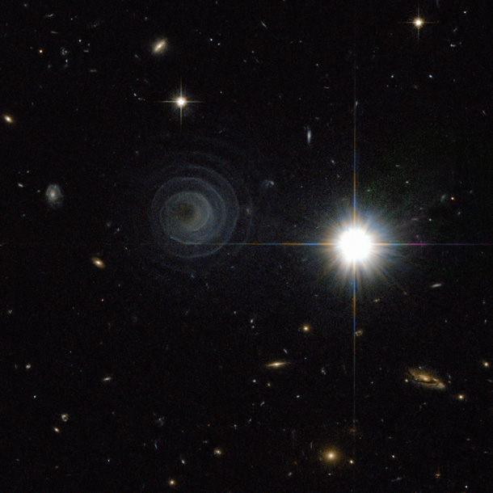
Зоря (також Зірка, грец. hoi Asteres) — велетенське розжарене, самосвітне небесне тіло, у надрах якого ефективно відбуваються (або відбувались) термоядерні реакції. Сонце — одна із зір, середня за своїми розмірами та світністю.
Зорі поряд з іншими небесними тілами вивчає наука астрономія. Моделювання фізичних процесів, що відбуваються в зірках входить до кола зацікавлень астрофізики.

Slide 3
Неозброєним оком на небі видно близько 6000 зір. Астрономи античності поділяли їх за яскравістю на шість зоряних величин. Найяскравіші зірки належали до першої величини, найтьмяніші — до шостої. Пізніше, із появою телескопів та розвитком техніки спостережень, постала потреба визначати зоряні величини точніше та розширити діапазон зоряних величин. Формально було визначено, що зоря першої величини рівно у сто раз яскравіша за зорю шостої. За такого визначення деякі яскраві зорі мають нульову і навіть від'ємну зоряну величину. Наприклад, найяскравіша зірка нічного неба Сіріус має зоряну величину −1,47^{m}. Сучасна шкала дозволяє також одержати значення і для Сонця: −26,8^{m}. У той же час орбітальний телескоп «Хаббл» може спостерігати тьмяні зорі до 31,5^{m} у видимому світлі. Усі видимі з Землі зорі (навіть ті, що доступні для спостереження за допомогою найпотужніших телескопів) розташовані в місцевій групі галактик.

Slide 4
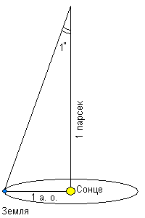
В астрономії застосовують особливу одиницю виміру відстані до зір — парсек (пк). Зоря, яка перебуває на відстані 1 пк, має паралакс рівний 1". Відповідно, 1 пк = 206 265 а.о. = 30 трлн км.
Поряд із парсеком застосовується ще одна особлива одиниця виміру відстані — світловий рік. Він дорівнює відстані, яку світло долає протягом року, тобто 9,46×10¹²км, або 0,307 пк.
Найближчою до Сонця зіркою є Проксима Центавра — червоний карлик 11-ї зоряної величини. Вона має паралакс 0,77", тобто відстань до неї становить 1,3 пк (40 трлн км або 4,3 св.роки).
За методом тригонометричного паралаксу можна визначити лише відстані до найближчих зір. Зокрема, в астрометричному проекті Гіппаркос досягнуто точність виміру паралаксів близько однієї кутової мілісекунди, що дозволяє безпосередньо вимірювати відстані до зір, розташованих ближче 1000 парсек. Однак для віддаленіших об'єктів паралакс настільки малий, що перебуває в межах похибки його вимірювання. Для визначення відстані до них застосовують інші методи.

Slide 5
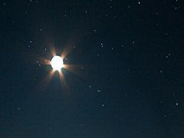
Класифікація зір
Класифікації зір почали будувати відразу після того, як почали отримувати їхні спектри. У першому наближенні спектр зорі можна описати як випромінювання абсолютно чорного тіла з накладеними на нього лініями поглинання або випромінювання. Головний чинник, що впливає на вигляд спектру, це температура, тож спектральна класифікація за своєю сутністю є температурною.
Одну з найвідоміших спектральних класифікацій розроблено в Гарвардській обсерваторії в 1890-1924 роках під час складання каталогу Генрі Дрепера (тому іноді її називають Дреперівською класифікацією)

Slide 6
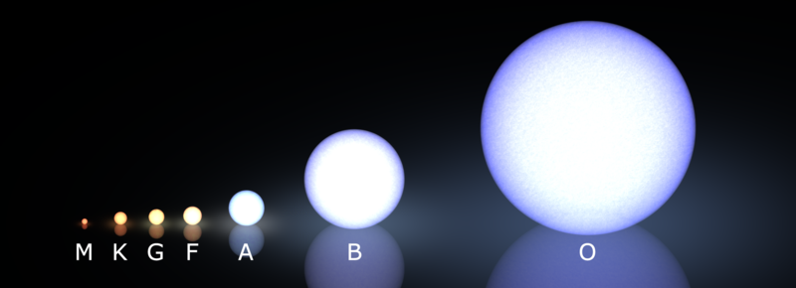
Наразі для позначення спектральної класифікації зір послідовно застосовують латинські літери O, B,A, F, G, K, M, R та N, де клас O відповідає найгарячішим зорям, а класи M, R та N -- найхолоднішим зорям. Щоб легше запам'ятати цю послідовність інколи використовують англійськуфразу «O Be A Fine Girl, Kiss Me Right Now.» Для точнішої класифікації в межах одного класу в сучасній системі Морган-Кінана разом з літерами для позначення підкласів використовують арабські цифри від 0 до 9. Наприклад: ... O8, O9, B0, B1, ... , B8, B9, A0, A1, ..., де підкласи B0, B1відповідають гарячішим зорям, а підкласи B8, B9 — холоднішим зорям спектрального класу B. Деякі підкласи використовуються досить рідко. Для холодних зір найбільш вживаними підкласами єG0, G2, G5, G8, K0, K1, K2, K4, K5, M0, M2, M3, M4, M5, M6, M7 та M8. В той же час є випадки застосування проміжних підкласів, наприклад O9.5 та B2.5.

Slide 7
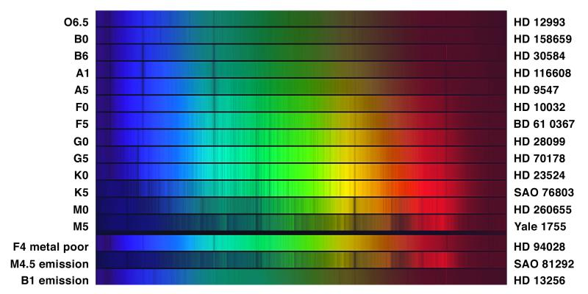

Slide 8
Зорі можуть бути поодинокими й кратними: подвійними, потрійними і більшої кратності. У разі, коли до системи належить більше десяти зір, її називають зоряним скупченням. Подвійні (кратні) зорі дуже поширені. За деякими оцінками, більше 70% зір у Галактиці кратні. Так, серед 32 найближчих до Сонця зір — 12 кратних, з яких 10 подвійних, зокрема й найяскравіша зоря, небосхилу — Сіріус. В околиці 20 парсек від Сонячної системи близько половини із більш, ніж 3000 зір, — подвійні зорі всіх типів.
Подвійна зоря
Докладніше у статті Подвійна зоря
Подвійна зоря, або подвійна система — дві ґравітаційно-зв'язані зорі, які обертаються замкненими орбітами навколо спільного центру мас. За допомогою подвійних зір існує можливість дізнатися маси зір і побудувати різні залежності.
Але подвійні зорі не вивчалися б настільки уважно, якби вся інформація про них зводилося до маси. Незважаючи на багаторазові спроби пошуку одиночних чорних дір, усі кандидати в чорні діри перебувають у подвійних системах. Зорі Вольфа-Райє були вивчені саме завдяки подвійним зорям.
Тісні подвійні системи
Серед подвійних зір виділяють так звані тісні подвійні системи: відстань між зорями у яких можна порівняти із розмірами самих зір. Завдяки цьому в таких системах виникають складніші ефекти, ніж просто тяжіння: припливне спотворення форми, прогрів випромінюванням яскравішого компаньйона та інші ефекти. У тісних подвійних системах також може відбувається обмін речовиною між зорями, що значно впливає на їх еволюцію.

Slide 9
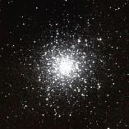
Кулясті
Кулясті скупчення — скупчення зір, що мають сферичну або ледь сплюснуту форму. Їхні діаметр коливається від 20 до 100 парсеків. Це одні з найстаріших об'єктів у Всесвіті. Звичайний вік кулястих скупчень — понад 10 млрд років. Тому до їхнього складу входять маломасивні старі зорі, більшість з яких перебуває на завершальних стадіях своєї еволюції. Як наслідок, тут багато нейтронних зір, цефеїд і білих карликів; передбачається також наявність чорних дір. Нерідко в скупченнях відбуваються спалахи нових зір.
Кулясті скупчення відрізняються високою концентрацією зір. Приміром, у кубічному парсеку в центрі такого скупчення буває від декількох сотень до десятків тисяч зір. Для порівняння: в околицях Сонця на кубічний парсек припадає лише одна зоря.
Кулясті скупчення виникли з гігантської догалактичної хмари, з якої згодом сформувалась Галактика. У Чумацькому Шляху налічують понад 150 кулястих скупчень більшість з яких концентруються до центру Галактики.

Slide 10
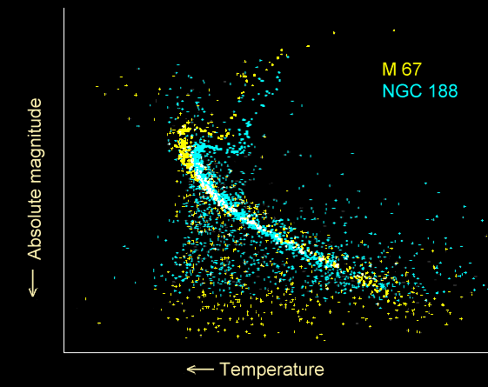
Розсіяні
Розсіяні скупчення — інший клас зоряних скупчень. Це зоряна система, компоненти якої розташовуються на досить великій відстані один від одного. Цим вона відрізняється від кульових скупчень, де концентрація зір більша. З цієї причини розсіяні скупчення дуже важко виявляти і вивчати. Якщо зорі, що перебувають на однаковій відстані від спостерігача, рухаються в одному напрямку, є підстави припускати, що вони входять до розсіяного скупчення.
Найвідоміші представники цього класу скупчень — Плеяди і Гіади, що розташрвані в сузір'ї Тільця.
Розсіяні скупчення досить численні. Їх відомо більше, ніж кулястих. Деякі з них розташовані неподалік від Сонця — наприклад, до скупчення Гіади близько 40 парсек.
Розсіяні скупчення зазвичай складаються з декількох сот або тисяч зір, хоча зустрічаються й групи більшої чисельності. Здебільшого до них входять масивні та яскраві зорі.

Slide 11
Асоціації
Асоціація зір — розріджене скупчення молодих зір високої світності, що відрізняється від інших типів скупчень своїм розміром (близько 200 — 300 світлових років). Асоціації, здебільшого, пов'язані з хмарами молекулярного газу, що має порівняно низьку температуру. Цей газ є «будівельним матеріалом» для зір. Утворені масивні зорі нагрівають навколишній молекулярний газ, який з часом розсіюється в міжзоряному середовищі. Асоціації, так само як і розсіяні скупчення, нестійкі. Вони повільно розширюються, і їхні компоненти віддаляються один від одного.

Slide 12
